Slide 1
解釋顯微鏡的組成部分，包括物鏡、目鏡、機械台、光源等。
示範如何調節顯微鏡的焦距、光源亮度等。
成像
生物的基本組成單位：
解釋生物的基本組成單位是細胞，它們是生物體的組成部分，就像建築物是由磚塊和磚塊組成一樣。每個生物體都是由一個或多個細胞組成的。
細胞的概念：
解釋細胞是由細胞膜包圍的微小的結構，它包含了所有生物體內的生化過程。每個細胞都具有自己的功能，並且可以獨立地進行生存和繁殖。
引導思考：
問學生如果我們想要觀察細胞，應該從哪裡開始呢？
介紹顯微鏡：
提到使用顯微鏡來觀察細胞。解釋顯微鏡是一種科學工具，可以放大微小的物體，使我們能夠看到肉眼無法觀察到的細節。
簡要介紹顯微鏡的工作原理：
提及顯微鏡使用光學或電子等方法來放大圖像，使細胞和細胞結構變得可見。
培養皿實驗
植物組織切片：植物組織切片是一種常見的顯微鏡觀察材料。可以從植物的葉子、莖、根等部位取得組織樣本，將其製成薄片切片後，在顯微鏡下觀察植物細胞的結構和特徵。
菌樣本：培養皿培養(黴菌,細菌)
1. 觀察樣本：
讓學生輪流觀察樣本，並提供指導和支持。
鼓勵學生觀察樣本的不同部分，並記錄他們觀察到的特徵。
2. 提問和討論：
問學生觀察到的特徵和結構，引導他們進行思考和討論。
與學生討論顯微鏡觀察的重要性，以及微觀世界對生物學和科學研究的意義。
3. 自主探索：
鼓勵學生自主探索其他樣本，並觀察不同類型的微生物或細胞。
提供指導和支持，鼓勵學生提出問題和假設，並尋找答案。
4. 總結：
對這次顯微鏡觀察的結果進行總結，並重申學生所學到的知識和技能。
鼓勵學生在未來的學習中繼續利用顯微鏡進行觀察和研究。
培養皿實驗
觀察自己的培養皿的變化並記錄
與同學討論為甚麼長的不一樣
並從實驗的紀錄來討論原因

Slide 2
實驗目的：
觀察細菌或黴菌的生長過程，了解微生物的基本特徵。
材料：
培養皿
密封袋或保鮮膜
普通酸奶或其它容易發酵的食物
棉花棒或滅菌吸管
75% 酒精或其他消毒劑
顯微鏡（可選）
步驟：
準備培養皿：
使用酒精或消毒劑清潔培養皿，以確保無菌環境。
製備培養基：
將一小部分普通酸奶均勻塗抹在培養皿底部，作為培養基。
接種微生物：
使用棉花棒或滅菌吸管，在酸奶上擦拭一些微生物樣本，例如用棉花棒沾取手部表面或口腔內的微生物。
密封培養皿：
將培養皿放入密封袋或用保鮮膜密封，以防止外來微生物污染。
培養：
將密封的培養皿放置在室溫下，觀察微生物生長的情況。培養過程中可以每天觀察一次。
觀察結果：
觀察培養皿中微生物的生長情況，注意是否有出現白色或其他色彩的菌落。可以使用顯微鏡進一步觀察微生物的形態和結構。
討論：
在實驗結束後，與學生討論觀察到的結果。解釋微生物的生長過程和基本特徵，例如細菌和黴菌的形態、色彩等。討論微生物在日常生活中的重要性，以及與人類健康和疾病相關的一些微生物。
學生培養時 要記錄自己的培養基是什麼以及培養物是甚麼

Slide 3
第一堂課程：探索微小世界
時間： 2 小時
1. 五界生物的初步概念（30 分鐘）
簡要介紹五界生物的分類和特徵，包括原核生物、真核生物、原生生物、菌類和動植物等，激發學生對生物多樣性的興趣。
2. 細胞的奧秘（30 分鐘）
再次強調細胞的基本概念，包括細胞的定義、結構和功能，並與五界生物進行關聯，指出細胞是所有生物的基本組成單位。
3. 顯微鏡的魔法（30 分鐘）
解釋顯微鏡的原理和使用方法。示範如何調整顯微鏡以觀察微小的物體，並介紹顯微鏡在科學研究中的重要性。
4. 實驗：培養微生物（30 分鐘）
讓學生採集不同來源的樣本，並在培養皿中培養微生物。指導他們製備培養基，播種樣本，並觀察微生物的生長情況。
5. 討論和總結（20 分鐘）
與學生討論培養皿實驗的結果，以及不同樣本中觀察到的微生物種類和特徵。總結課程內容，並鼓勵學生對微生物學的進一步探索。
第二堂課程：微生物的驚奇
時間： 2 小時
1. 微生物的世界（30 分鐘）
介紹微生物的概念和分類。解釋微生物在自然界和人類生活中的重要性，以及它們的多樣性。
2. 影片觀賞：《Cells at Work!》（30 分鐘）
觀看動畫系列，了解人體內部微生物的工作情況，並討論觀看過程中的收穫。
3. 實驗：觀察細胞（40 分鐘）
提供已準備好的玻片樣本，讓學生使用顯微鏡觀察細胞的結構。指導他們調整焦距和放大倍率，並記錄他們觀察到的細胞特徵。
4. 討論和總結（20 分鐘）
與學生討論他們觀察到的細胞結構和特徵，並總結課程內容。強調細胞的多樣性和重要性，並鼓勵學生對微生物世界的好奇心。
學習單二：微生物的驚奇
主題：微生物的驚奇
姓名：_________________________ 日期：_____________________
微生物的世界
什麼是微生物？它們的分類有哪些？請列舉幾個例子。
微生物在我們生活中的重要性是什麼？舉例說明。
影片觀賞：《Cells at Work!》
觀看過程中你有什麼收穫或感想？請分享一下。
實驗：觀察細胞
你在顯微鏡下觀察到了什麼？請描述你觀察到的細胞結構和特徵。
你覺得細胞的結構和功能有什麼意義？為什麼我們需要了解它們？
討論和總結
這堂課給你帶來了什麼啟發？有什麼想要分享或討論的嗎？
學習單一：探索微小世界
主題：探索微小世界
姓名：_________________________ 日期：_____________________
細胞的奧秘
細胞是什麼？請簡述細胞的基本概念。
細胞有哪些結構和功能？列舉幾個例子。
顯微鏡的魔法
顯微鏡的原理是什麼？簡述其工作原理。
顯微鏡在科學研究中的重要性是什麼？舉例說明。
實驗：培養微生物
你採集了哪些樣本？請列舉並描述其來源。
培養皿中的微生物有何不同？請描述你觀察到的現象。
討論和總結
你對這堂課學到了什麼？有什麼問題或疑惑想要提出來討論嗎？

Slide 4
(三)探究自然的方法：
A、科學方法：
(1)觀察：
甲、為科學方法的第一步，過程必須客觀且注意安全。
乙、利用感官或儀器進行詳細觀察，並確實記錄。
(2)提出問題：經詳細觀察過程後，檢驗觀察的內容，並提出問題。
(3)參考文獻資料：查詢書籍或蒐尋相關資料，確認資料的正確性。
(4)提出假說：整合已知的知識及相關資料，針對問題提出可能的答案或解釋。
(5)設計並進行實驗：
甲、設計完整並合理的實驗程序，來驗證假說的內容。
(a) 實驗組：為主要觀察的實驗目標。
(b) 對照組：與實驗組做為比較對象。
乙、實驗過程中可能改變的因素稱為變因，包含：
(a) 控制變因：實驗過程中保持不變的因素，稱為控制變因。
(b) 操作變因：實驗組和對照組間不同的因素，稱為應變變因。
每次實驗只能有一個操作變因。
(c) 應變變因：實驗觀察的項目或結果，稱為應變變因，會因操作變因不同而改變。
(6)分析實驗結果：
甲、實驗結束後，分析實驗數據，繪製成圖、表或科學性的描述。
乙、若實驗結果不支持假說，則需調整實驗設計，或重新修正假說。
(7)討論並提出結論：
甲、對照實驗結果和假說的內容，檢驗假說的正確性，並做出結論。
乙、學說可能因新證據出現，因而被修正或捨棄。
丙、經反覆試驗，蒐集完整的證據後，提出確切的結論，成為學說。
B、流程：
觀察➔ 提出問題➔ 參考文獻➔ 提出假設➔ 設計實驗➔ 分析實驗➔ 提出結論➔ 學說

Slide 5
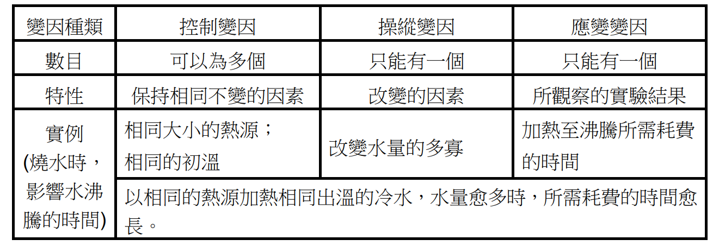
甲、設計完整並合理的實驗程序，來驗證假說的內容。
(a) 實驗組：為主要觀察的實驗目標。
(b) 對照組：與實驗組做為比較對象。
乙、實驗過程中可能改變的因素稱為變因，包含：
(a) 控制變因：實驗過程中保持不變的因素，稱為控制變因。
(b) 操作變因：實驗組和對照組間不同的因素，稱為應變變因。
每次實驗只能有一個操作變因。
(c) 應變變因：實驗觀察的項目或結果，稱為應變變因，會因操作變因不同而改變。
培養皿實驗可以帶入這個觀念 可以做一個心智圖或流程圖出來 讓學生明確瞭解變因之間的關係與差異
實驗過程需考慮可能影響的變因，每次的實驗進行時，需將多個可能的變因控制相 同，稱為控制變因，而每次只能改變一個變因，稱為操縱變因，如此所得的結果，稱 為應變變因；即： 每次的實驗，可以有多個控制變因，只能改變一個操縱變因，而最後的實驗結果，即 為應變變因。

Slide 6
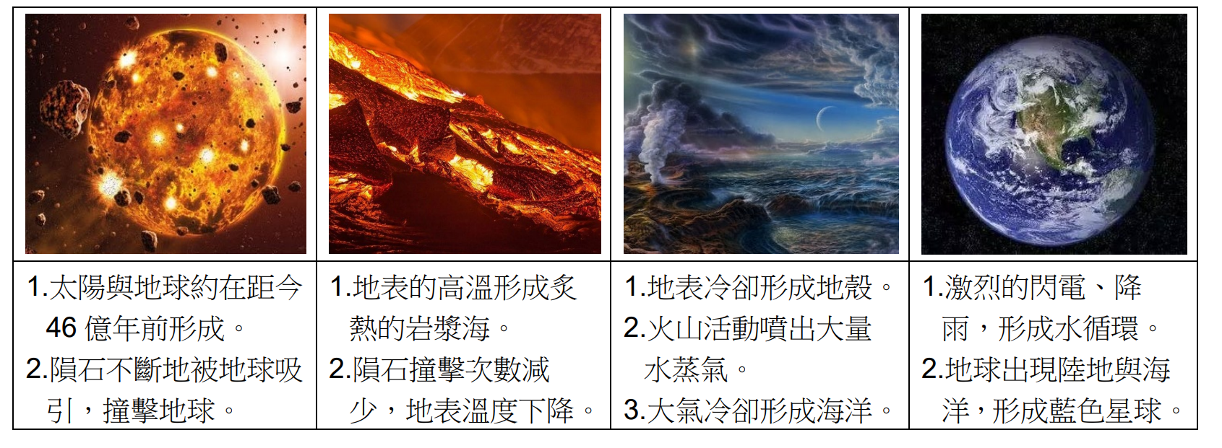

Slide 7
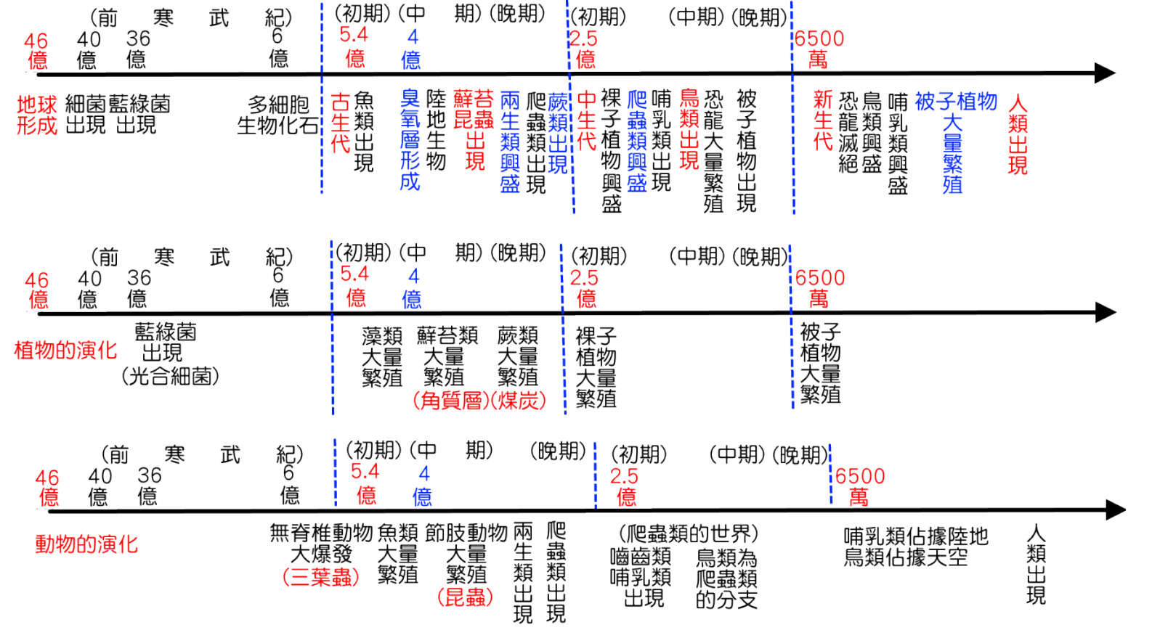

Slide 8
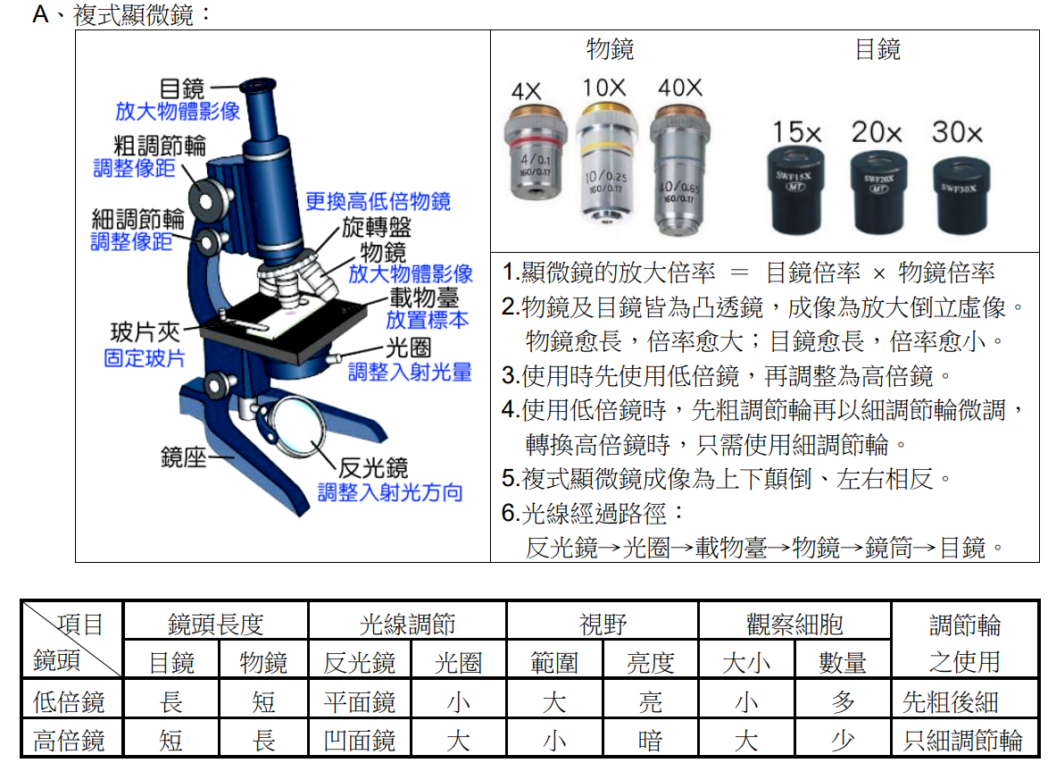

Slide 9
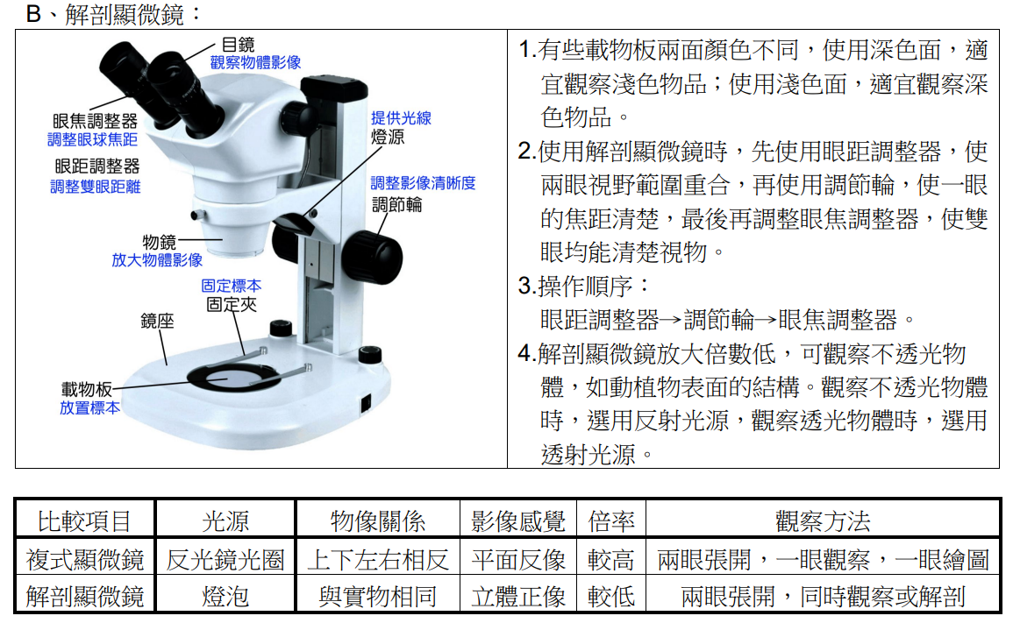

Slide 10
做實驗 練習填空
植物細胞(植物的下表皮)：
載玻片擦拭乾淨→ 先在載玻片上滴水→ 將下表皮細胞放在載玻片上→ 蓋玻片 45 度較輕輕
放置→ 從蓋玻片邊緣處滴染色劑 →多餘的水分以吸水紙吸乾 →輕壓蓋玻片擠出氣泡。
動物細胞：
載玻片擦拭乾鏡 →滴染色劑→ 以牙籤刮取口腔皮膜細胞→ 將皮膜細胞放在載玻片上→ 蓋
玻片 45 度較輕輕放置 →多餘的水分以吸水紙吸乾 →輕壓蓋玻片擠出氣泡。
複式顯微鏡的調節：
區分 種類 | 細胞 |  | 視野 |  | 光線調節 |  | 鏡頭長度 |  | 調節輪
 | 大小 | 數目 | 範圍 | 亮度 | 光圈 | 反光鏡 | 目鏡 | 物鏡
低倍鏡 | 小 | 多 | 較廣 | 較亮 | 縮小 | 平面鏡 | 長 | 短 | 先粗後細
高倍鏡 | 大 | 少 | 窄小 | 較暗 | 張大 | 凹面鏡 | 短 | 長 | 細調節輪
口腔皮膜細胞、表皮細胞、保衛細胞的比較：
 | 細胞壁 | 細胞膜 | 細胞質 | 細胞核 | 葉綠體 | 形狀 | 功能
口腔皮膜細胞 | × | ○ | ○ | ○ | × | 扁平不規則 | 保護
表皮細胞 | ○ | ○ | ○ | ○ | × | 扁平不規則 | 保護
保衛細胞 | ○ | ○ | ○ | ○ | ○ | 半月形 | 控制氣孔

